Slide 1

DIAGNÓSTICO DE LAS PRÁCTICAS DE DESARROLLO DE SOFTWARE UTILIZANDO UN GRUPO DE ÁREAS DE PROCESO DEL CMMI EN LOS PROYECTOS INSTITUCIONALES DE LA OFICINA EJECUTIVA DE DESARROLLO DE SISTEMAS DEL INEI
ROJAS MUNIVE, GABRIELA
SUAREZ GUTIERREZ, AUGUSTO
RAMIREZ GUZMÁN, CECILIA
DEL RIO ORTEGA, JOSE
AGUAYO LOPEZ, LUIS

Slide 2
OBJETO DE ESTUDIO

Slide 3
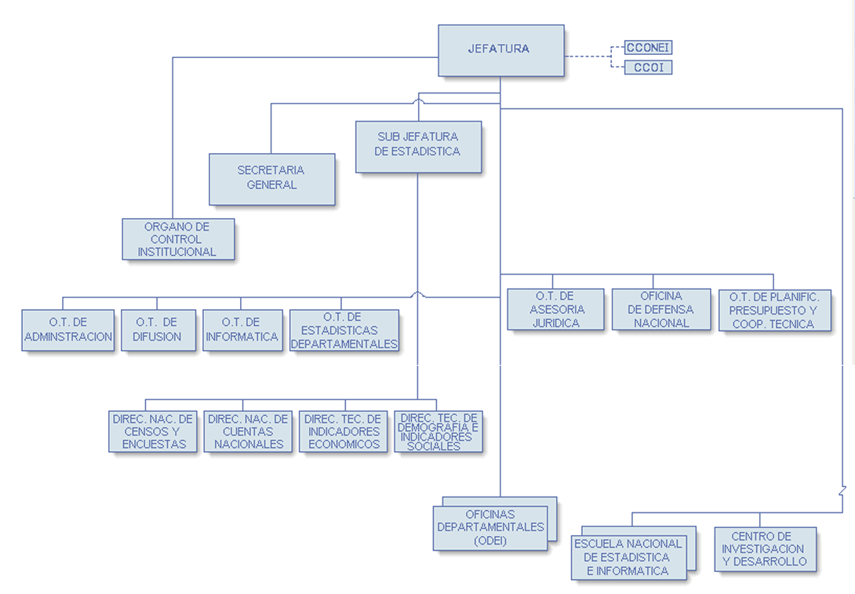
Organigrama Institucional
Notes:
3

Slide 4
ALCANCE DE LA EVALUACION

Slide 5
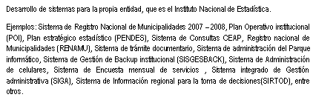
Proyecto Institucionales
Notes:
5

Slide 6
FACTIBILIDAD DEL CAMBIO

Slide 7
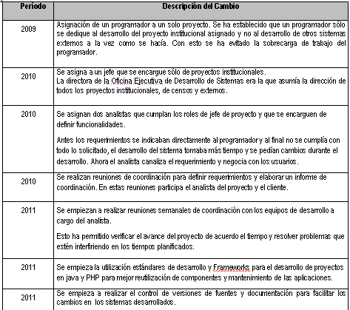
Cambios

Slide 8
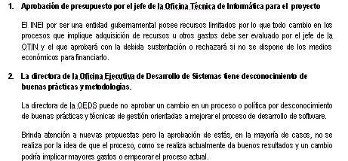
Focos de resistencia

Slide 9
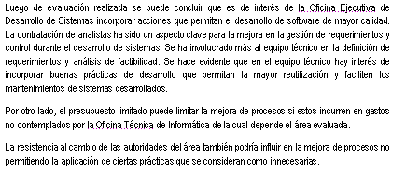
Aspectos que afectan la mejora de procesos

Slide 10
EVALUACION DE LA SITUACION ACTUAL

Slide 11
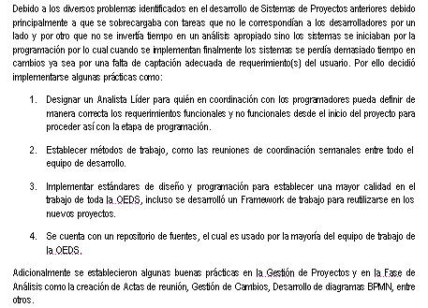
Situación actual

Slide 12
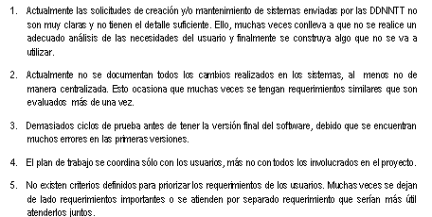
Problemas identificados

Slide 13
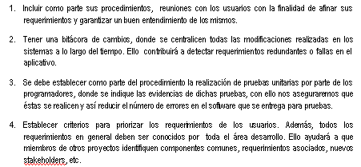
Oportunidades de mejora

Slide 14
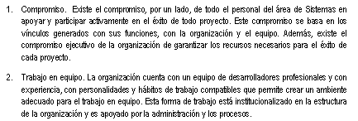
Factores de Clave
Notes:
14

Slide 15
EVALUACION DE CUMPLIMIENTO

Slide 16
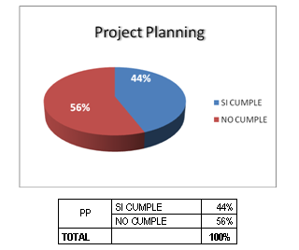
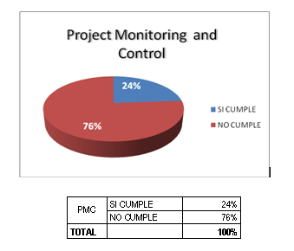
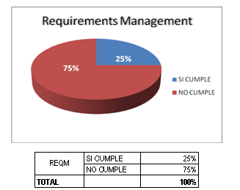
Evaluación por Areas de proceso

Slide 17
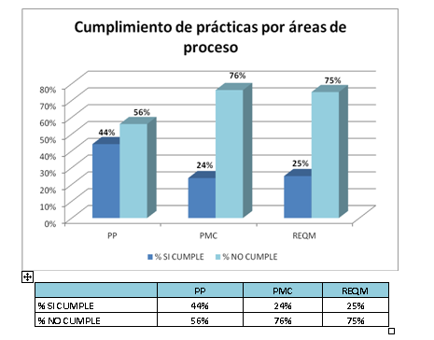
Cumplimiento por Areas de proceso

Slide 18
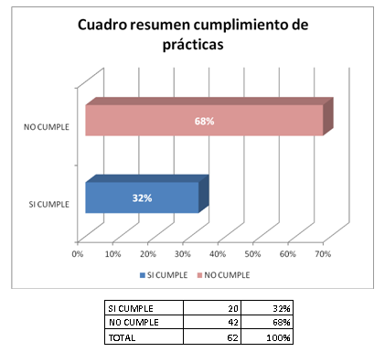
Cuadro resumen de Cumplimiento de práticas

Slide 19
MEJORA DE PROCESOS

Slide 20
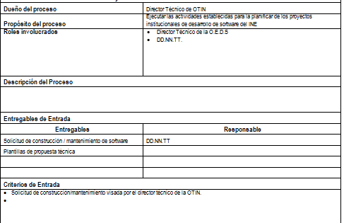
Proceso: Planificar Proyectos Institucionales de Desarrollo de Software

Slide 21
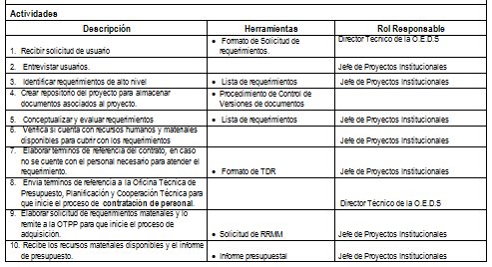
Proceso: Planificar Proyectos Institucionales de Desarrollo de Software

Slide 22
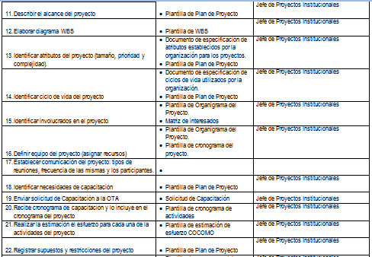
Proceso: Planificar Proyectos Institucionales de Desarrollo de Software

Slide 23
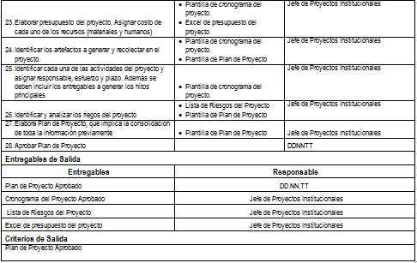
Proceso: Planificar Proyectos Institucionales de Desarrollo de Software

Slide 24
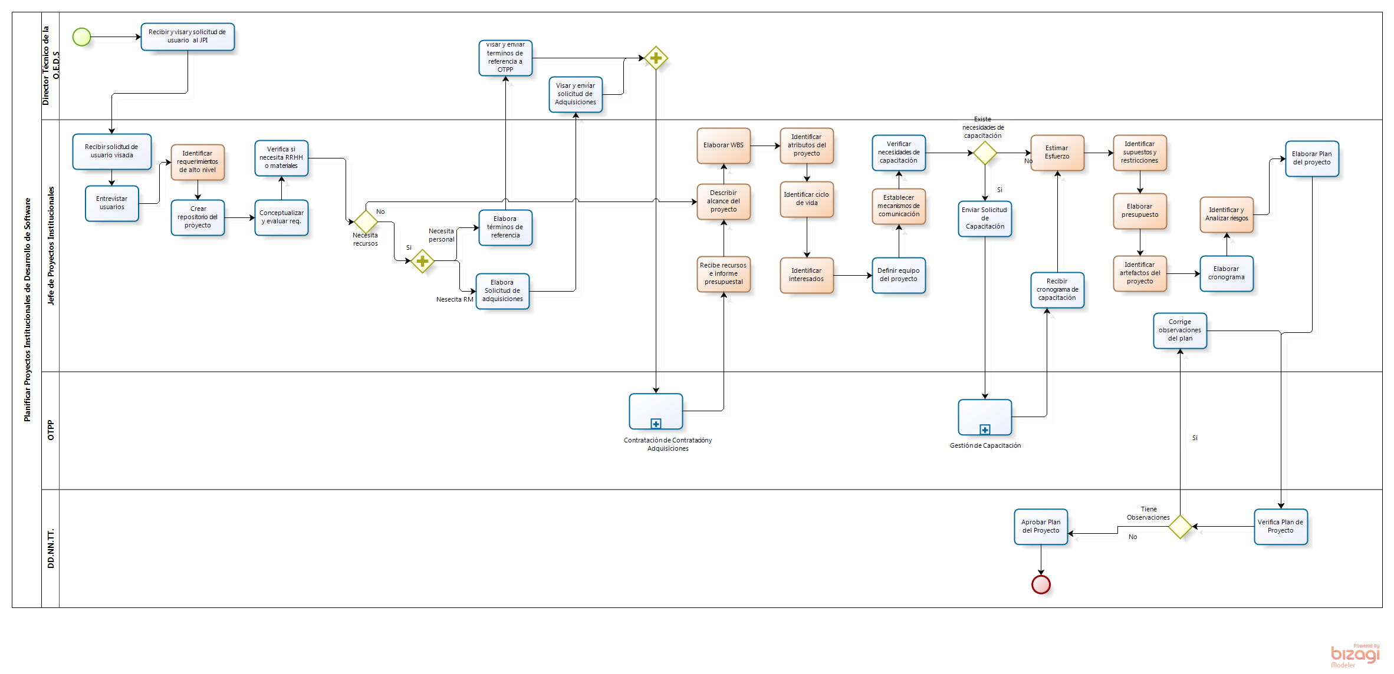
Flujograma: Planificar Proyectos Institucionales de Desarrollo de Software

Slide 25
Matriz: Planificar Proyectos Institucionales de Desarrollo de Software
 | PP
Actividades | SP 1.1 | SP 1.2 | SP 1.3 | SP 1.4 | SP 2.1 | SP 2.2 | SP 2.3 | SP 2.4 | SP 2.5 | SP 2.6 | SP 2.7 | SP 3.1 | SP 3.2 | SP 3.3
Recibir y visar y solicitud de usuario al JPI
Recibir solicitud de usuario visada
Entrevistar usuarios
Identificar requerimientos de alto nivel | X
Crear repositorio del proyecto
Conceptualizar y evaluar req.
Verifica si necesita RRHH o materiales
Elabora términos de referencia |  |  |  |  |  |  |  | X
Elabora Solicitud de adquisiciones |  |  |  |  |  |  |  | X
Visar y enviar terminos de referencia a OTPP
Visar y envíar solicitud de Adquisiciones
Recibe recursos e informe presupuestal
Describir alcance del proyecto | X
Elaborar WBS | X
Identificar atributos del proyecto |  | X
Identificar ciclo de vida |  |  | X
Identificar interesados |  |  |  |  |  |  |  |  |  | X
Definir equipo del proyecto |  |  |  |  |  |  |  | X |  | X
Establecer mecanismos de comunicación |  |  |  |  |  |  |  |  |  | X
Verificar necesidades de capacitación |  |  |  |  |  |  |  |  | X
Enviar Solicitud de Capacitación |  |  |  |  |  |  |  |  | X
Estimar Esfuerzo |  |  |  | X
Recibir cronograma de capacitación de la OTPP | X |  |  | X
Identificar supuestos y restricciones |  |  |  | X
Elaborar presupuesto |  |  |  | X | X
Identificar artefactos del proyecto |  |  |  |  |  |  | X
Elaborar cronograma | X |  | X | X | X
Identificar y Analizar riesgos |  |  |  |  |  | X
Elaborar Plan del proyecto |  |  |  |  |  | X |  | X |  |  | X
Corregir Plan del proyecto
Aprobar Plan del Proyecto

Slide 26
Indicadores: Planificar Proyectos Institucionales de Desarrollo de Software
Indicador de requerimientos aprobados
Justificación: Este indicador sirve para medir el porcentaje de cumplimiento de los requerimientos aprobados en la etapa de Planificación del proyecto. De esta manera, podemos analizar el # de requerimientos aprobados a fin de llevar un lineamiento de la trazabilidad desde el requerimiento hasta el caso de uso.
Indicador de actividades ejecutadas en el Cronograma
Justificación: Este indicador sirve para medir el porcentaje de ejecución de las actividades planificadas las cuales fueron plasmadas en el Cronograma inicial. De esta manera podremos determinar el # de actividades que generalmente se ejecutan durante el desarrollo del Proyecto.

Slide 27
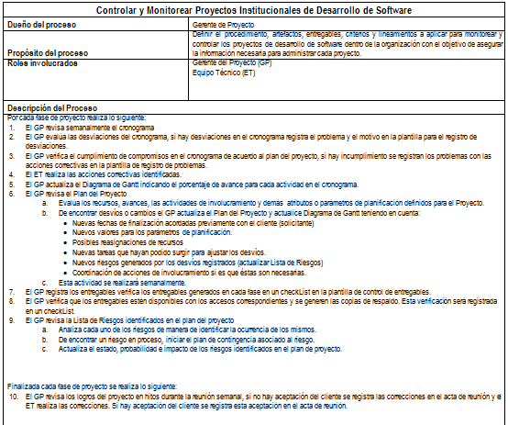
Proceso: Controlar y Monitorear Proyectos Institucionales de Desarrollo de Software

Slide 28
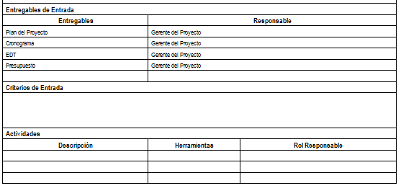
Proceso: Controlar y Monitorear Proyectos Institucionales de Desarrollo de Software

Slide 29
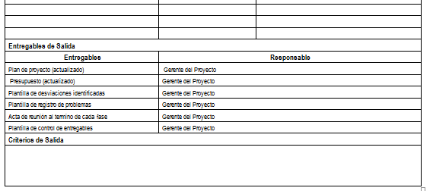
Proceso: Controlar y Monitorear Proyectos Institucionales de Desarrollo de Software

Slide 30
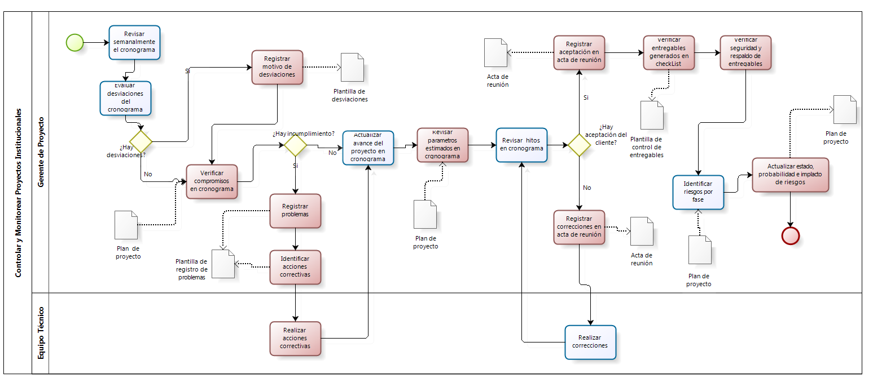
Flujograma: Controlar y Monitorear Proyectos Institucionales de Desarrollo de Software

Slide 31
Matriz: Planificar Controlar y Monitorear Proyectos Institucionales de Desarrollo de Software

Slide 32
Indicadores: Controlar y Monitorear Proyectos Institucionales de Desarrollo de Software
Indicador de cambios aceptados implementados.
Justificación: Este indicador sirve para medir el porcentaje de cumplimiento de los cambios aceptados en cada iteración del proyecto. De esta manera, podemos analizar el cumplimiento de de los cambios aceptados y como afectan estos al entregable de cada iteración.
Indicador de cumplimiento de entregas.
Justificación: Este indicador sirve para medir el porcentaje de cumplimiento de entregas en cada iteración del proyecto. De esta manera, podemos analizar el cumplimiento de entrega de todos los proyectos de desarrollo que existen actualmente, mantener un mejor control en el progreso y determinar si se están asignando correctamente los recursos adecuados a las actividades.

Slide 33
Conclusiones
De acuerdo al estudio de la situación actual de la Oficina Técnica de Desarrollo de Sistemas (OTIN) del INEI se puede concluir que el nivel de capacidad para el desarrollo de Sistemas es INCOMPLETO - 0, al no cumplir las prácticas específicas en un 100%, de las áreas de proceso revisadas.
Además, se ha determinado que los procesos con los cuales conviene iniciar la optimización, serían aquellos que se encuentran cerca a cumplir todas las prácticas exigidas por CMMI. En este caso, se empezaría con el área de proceso PP, pues está más próxima a obtener el nivel de capacidad 1, al tener sólo dos (02) prácticas específicas por cumplir. En el caso de las áreas de procesos PMC y REQM apreciamos que necesitan mayor atención debido a la cantidad de prácticas específicas no cumplidas (se sugiere ese orden para continuar la implementación de las mejoras). La idea es que se pueda trabajar en base a una experiencia de éxito, como es el caso del proceso PP. Por otro lado, se podría mencionar, adicionalmente, que las mejoras se darán por nivel de capacidad (representación continua) en el área y no por nivel de madurez.
Finalmente lo que se espera con la aplicación del modelo es conseguir que el área optimice el desempeño de sus actividades informáticas y sea ejemplo a seguir para las demás áreas de Sistemas de las otras Oficinas técnicas y Direcciones nacionales de la Institución.

Slide 34
DIAGNÓSTICO DE LAS PRÁCTICAS DE DESARROLLO DE SOFTWARE UTILIZANDO UN GRUPO DE ÁREAS DE PROCESO DEL CMMI EN LOS PROYECTOS INSTITUCIONALES DE LA OFICINA EJECUTIVA DE DESARROLLO DE SISTEMAS DEL INEI
ROJAS MUNIVE, GABRIELA
SUAREZ GUTIERREZ, AUGUSTO
RAMIREZ GUZMÁN, CECILIA
DEL RIO ORTEGA, JOSE
AGUAYO LOPEZ, LUIS
GRACIAS!

